Slide 1
UNIDAD N° 1: El Estado de derecho en Chile: elementos y mecanismos para la organización del régimen democrático.
4° Medio

Slide 2
Objetivo de aprendizaje
Comprender y valorar el Estado de derecho como marco legal que debe resguardar el ejercicio de los Derechos Humanos, regular el poder de los gobernantes y organizar la convivencia política y social.

Slide 3
Objetivo de la clase:
Relacionar aprendizajes previos con los contenidos de la nueva unidad.

Slide 4
Conceptos
ESTADO:
“Es una agrupación humana, fijada en un territorio determinado y en la que existe un orden social, político y jurídico orientado hacia el bien común, establecido y mantenido por una autoridad dotada de poder de coerción".
Fuente: Hauriou, A. Derecho constitucional e instituciones políticas, (1971). Barcelona: Editorial Ariel.

Slide 5
RESPONDE en tu cuaderno:
1. ¿ Como esta compuesto nuestro estado? ( n° de habitantes, organización político-adminstrativa del territorio, ordenamiento político y jurídico) describe.
2. ¿ Quienes son los encargados de trabajar por el “ bien común” del estado? ¿ Que formas tienen para trabajar en el “ bien común”?
3. ¿Qué significa que la autoridad este dotada de poder de coerción? explica.

Slide 6
Estado de derecho
“Estado en que tanto los gobernantes como los gobernados deben someterse a ciertas normas fundamentales y obligatorias”
Acuñado por primera vez por el alemán Robert Von Mohl durante el siglo XIX.
Las normas fundamentales para que se respete el ESTADO DE DERECHOS están consagradas en la CONSTITUCION.

Slide 7
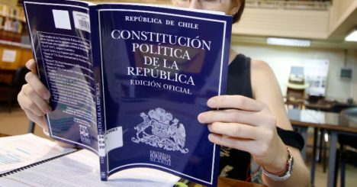
REFLEXIONA Y RESPONDE en tu cuaderno:
4. A tu juicio ¿ Se cumple el estado de derecho en chile? ARGUMENTA

Slide 8
ESTADO DEMOCRATICO
Estados cuya forma de gobierno es la democracia y esta es e sistema político que defiende la soberanía del pueblo y el derecho del pueblo a elegir y controlar a sus gobernantes.
Características:
Separación de los poderes del estado
Participación ciudadana

Slide 9
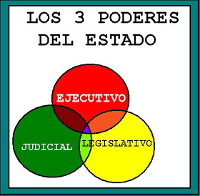
RESPONDE en el cuaderno:
5. ¿ Cuales son los poderes del estado? Desarrolla
6. Define con tus propias palabras ¿ Que es la participación ciudadana? Menciona que mecanismos de participación existen en nuestro país?

Slide 10
Actividad:
Análisis de fuentes: lee y responde las preguntas de la guía:
El estado de derecho y su relación con la democracia

Slide 11
A modo de cierre, observa el siguiente video:
Capsula “El estado de derecho en Chile” -historia”
https://curriculumnacional.mineduc.cl/estudiante/621/w3-article-139340.html

